Slide 1
第14课 第一次世界大战

Slide 2
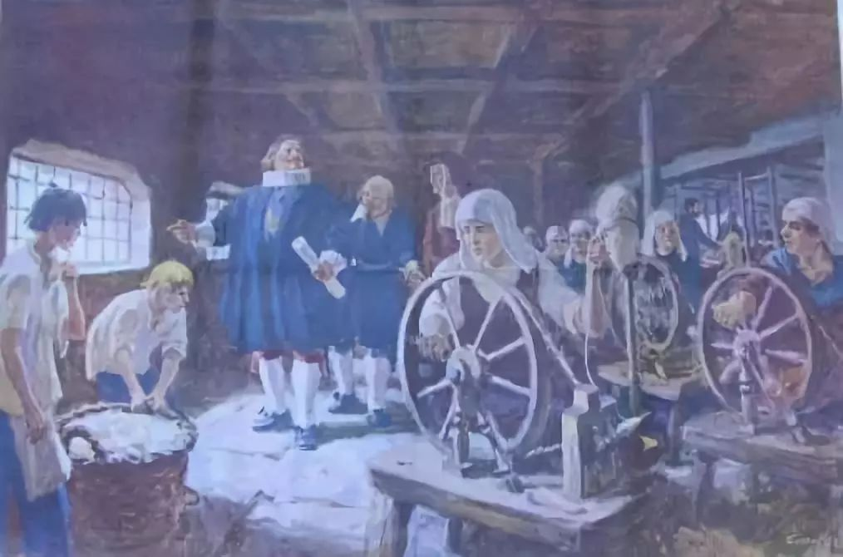
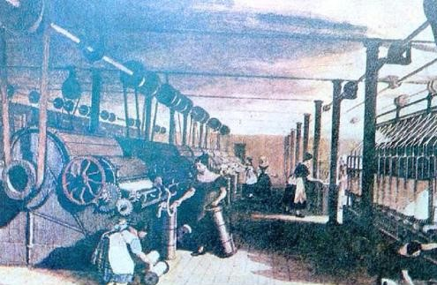
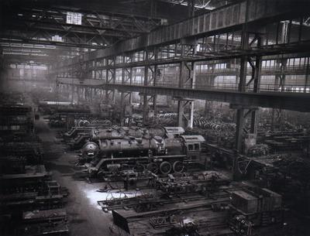
一、帝国主义与世界大战的酝酿
概念解读：帝国主义
帝国主义：19世纪晚期至20世纪初，随着第二次工业革命和垄断组织的产生，主要资本主义国家发展到帝国主义阶段。它们竞相奉行殖民扩张，建立庞大的帝国，企图瓜分世界。
手工工场
(工业革命前)
工厂制度
（中小企业为主）
(第一次工业革命时期)
大企业
（垄断组织）
(第二次工业革命时期)

Slide 3
项目 | 英 | 德 | 法 | 美
1840年工业产量所占位次 | 1 | 4 | 2 | 3
1870年工业产量所占位次 | 1 | 3 | 4 | 2
1913年工业产量所占位次 | 3 | 2 | 4 | 1
1913年殖民地面积所占位次 | 1 | 4 | 3 | 5
19世纪末20世纪初，政治民主化的程度 | 民主制度较为健全 | 专制主义和军国主义的色彩较为浓厚 | 民主制度较为健全 | 民主制度较为健全
资本主义各国经济政治发展不平衡
Notes:
4

Slide 4
帝国主义列强矛盾重重
一战前夕欧洲列强的主要矛盾
突尼斯问题
意
法
普法战争后果
核心
世界市场 、殖民地、制海权
英
德
巴尔干问题
巴尔干问题
奥
俄

Slide 5
地区性战争
7月28日 奥匈帝国向塞尔维亚宣战
8月1日德国对俄宣战
8月3日德国向法国宣战
8月4日英、法向德国宣战，
8天后对奥匈帝国宣战
8月6日奥匈帝国对俄宣战
8月10日法国对奥匈帝国宣战
欧洲战争
世界大战
日本、美国、中国等33国先后参战

Slide 6

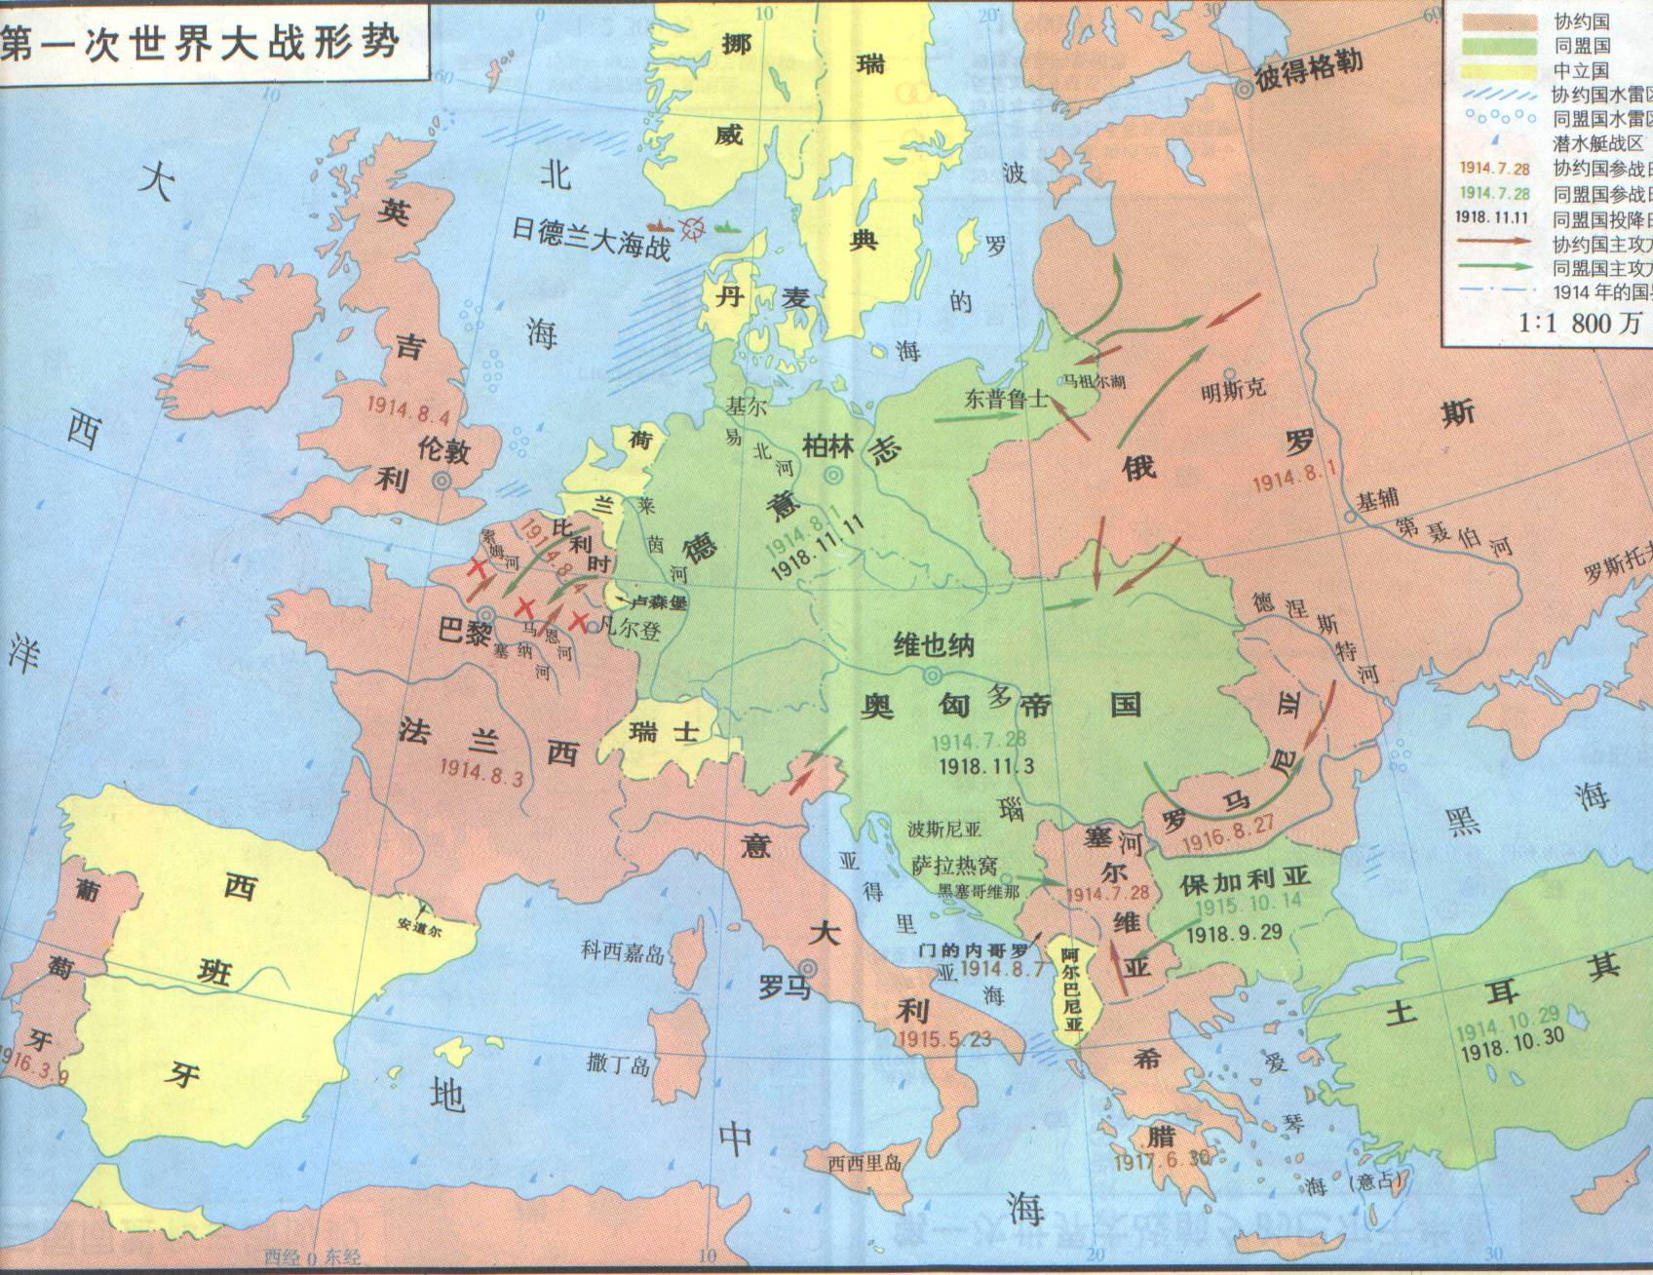
二、第一次世界大战（进程）
东线
德奥联军对战俄军
西线
德国对战英法
决定战场
南线
奥军对战俄军和塞尔维亚军

Slide 7
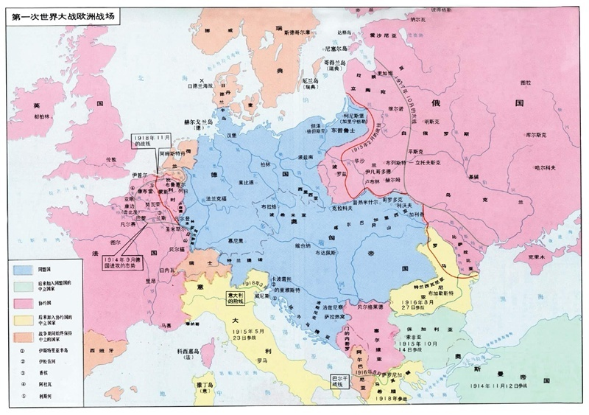
二、第一次世界大战爆发的经过（1914——1918）
1916.5-6月日德兰海战
东
1917年-1918年战争 ，美国、中国参战， 俄国退出。
1916.7—11月，索姆河战役
西线
线
1914年马恩河战役
1916.2-12月凡尔登战役
南
线

Slide 8
二、第一次世界大战（进程）
1914.7-1918.11
时间
战线与交战双方
战争阶段与重大战役
西线
英法—德
东线
俄—德奥
南线
俄—奥
第一阶段
（1914年）
马恩河战役
日本占领山东半岛
第二阶段
（1915-1916年）
凡尔登战役、索姆河战役、日德兰海战
第三阶段
（1917-1918年）
美国、中国参战，俄国退出战争，同盟国战败

Slide 9
三、第一次世界大战的结果及影响
结果：1918年11月11日，德国签订停战协定，同盟国失败，一战结束。
这场战争历时4年零3个月，涉及到30个主权国家，推翻了4个帝国，产生了7个新的国家，死亡人数为：战斗员850万，非战斗人员约1000万，直接经济损失达1516亿美元。
——斯坦夫里阿诺斯《全球通史》

Slide 10
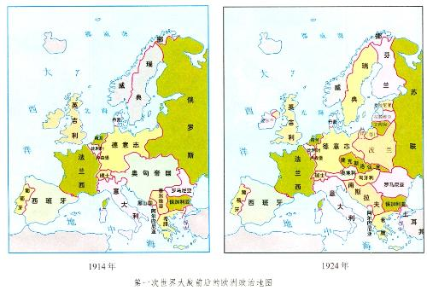
对德《凡尔赛和约》
巴黎和会
对奥、保、匈、土等国
签订了一系列和约
（1）缔结
条约
《四国条约》
华盛顿会议
《五国海军条约》
（2）体系内容：
《九国公约》
德国及其盟国承担战争罪责，战败国割地赔款，裁减军备，德国的海外殖民地被瓜分；
凡尔赛
体系
确立了帝国主义在欧洲、西亚、北非的统治秩序
承认波兰复国，承认捷克斯洛伐克和南斯拉夫等国家独立；
限制美国、英国、日本等国的海军军备；
确立了帝国主义在亚洲、太平洋地区的统治秩序
华盛顿体系
中国收回山东主权，但日本保留了诸多特权；
列强同意将“门户开放”“机会均等”作为侵略中国的共同原则。

Slide 11
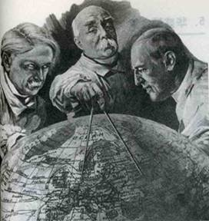
三、一战后的国际秩序（影响）
1、确立帝国主义国际新秩序：凡尔赛—华盛顿体系
体系特征：
体现了帝国主义的强权政治
①将世界战争的责推给德国及其盟国；
②对战败国过度惩处和掠夺；
③无视弱小民族的利益；
④英法操纵国际联盟。
体系实质：
一战以后帝国主义在宰割战败国和利益再分配暂时平衡的基础上，建立的世界范围内的国际关系新秩序。

Slide 12
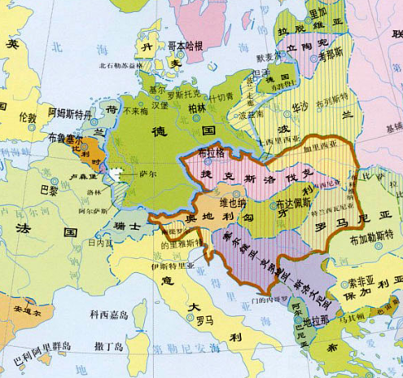
三、一战后的国际秩序（影响）
改变了帝国主义力量对比，以欧洲为中心的国际格局开始改变
大战结束时，全世界进出口总额减少了40%，而美国却猛烈扩大。到1919年，协约国欠美国债务约100亿美元。世界黄金储备40%在美国手中。 日本趁火打劫……基本上工业国和债权国。英国的对外贸易联系破坏了……沿着盛及而衰的下坡路跌落下去。法国被德军占领了经济发达的10个省，工农业生产损失严重。沙皇俄国永远从帝国主义列强的名单中勾销了。德国战败，削弱比英法更甚，陷入经济困境。
——宋则行、樊亢《世界经济史》
战后帝国主义力量对比的变化
摧毁四大帝国：德、俄、奥斯曼、奥匈
削弱英法意三强
美日力量壮大
最大特点是英国的衰落和美国实力的膨胀

Slide 13
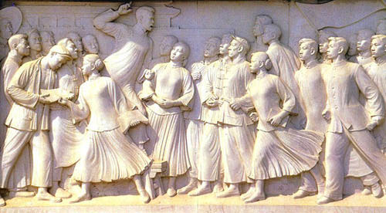
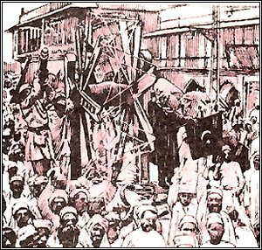
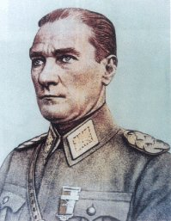
三、一战后的国际秩序（影响）
促进了殖民地半殖民地人民的觉醒，推动了民族解放运动的发展
五四运动中无产阶级登上了历史舞台
甘地领导了印度非暴力不合作运动
凯末尔领导了土耳其资产阶级革命
这场战争既是一个结局，也是一个开端。世界上较蒙昧的人们决不再仅仅占据他们以前所占据的地方。在他们所占据的地方，迟早将出现独立的中国、自治的印度、代议制的埃及、非洲人的、而不仅仅是供他人进行商业剥削的非洲。
——基尔生《变化世界中美国的困境》

Slide 14
板 书 提 纲
第一次世界大战及战后秩序
资本主义经济政治不平衡
背景：
两大军事集团的形成
经过：
一战
1914 -1918
结果：
同盟国战败
影响：
凡
尔
赛
体
系
欧
洲
为
主
帝国主义重新瓜分世界的国际关系的新秩序
凡
尔
赛
华
盛
顿
体
系
1919：
巴黎和会
内容：
实质：
国际联盟：
华
盛
顿
体
系
1921-1922：
华盛顿会议
亚
太
地
区
内容：
实质：

Slide 15
材料 从1904年开始，英国一直是德国最大的贸易伙伴，德国是英国第二大贸易伙伴。英国大量的过剩资本正好满足了德国公司的扩张需要，在当时40个国际制造业卡特尔中有22个是英德联合公司。在大战爆发前 4个月，英国《泰晤士报》刊登长文说：“所有的君主、政治家和国民都知道，一个集团反对另一个集团的战争将是一场无可估量的大灾难。这种认识带来的是一种责任感——就是有责任规范和约束那些最大胆、最不计后果的人。”……德国计划六个星期进驻巴黎。英国政治家宣布“战争将在圣诞节结束”。1916和1917年冬天，在整个欧洲，无论在战壕中还是在后方，处处都是悲观情绪。一场惊天动地的大风暴正在酝酿。但它会在哪里爆发呢？ ——摘编自[美]尼尔·福克纳《世界简史》等
(1)根据材料概括分析，一战前夕欧洲盛行“战争不可能爆发论”出现的主要原因。(4分)

Slide 16
材料 从1904年开始，英国一直是德国最大的贸易伙伴，德国是英国第二大贸易伙伴。英国大量的过剩资本正好满足了德国公司的扩张需要，在当时40个国际制造业卡特尔中有22个是英德联合公司。在大战爆发前 4个月，英国《泰晤士报》刊登长文说：“所有的君主、政治家和国民都知道，一个集团反对另一个集团的战争将是一场无可估量的大灾难。这种认识带来的是一种责任感——就是有责任规范和约束那些最大胆、最不计后果的人。”……德国计划六个星期进驻巴黎。英国政治家宣布“战争将在圣诞节结束”。1916和1917年冬天，在整个欧洲，无论在战壕中还是在后方，处处都是悲观情绪。一场惊天动地的大风暴正在酝酿。但它会在哪里爆发呢？——摘编自[美]尼尔·福克纳《世界简史》等(2)一战的进程完全走向大国决策者主观意志的反面：它们抱着短期取胜的侥幸心理，却形成了长期阵地战的僵局，变成了倾注全部国力的总体战。结合所学知识，概括出现这一局面的原因。(4分)

Slide 17
材料 从1904年开始，英国一直是德国最大的贸易伙伴，德国是英国第二大贸易伙伴。英国大量的过剩资本正好满足了德国公司的扩张需要，在当时40个国际制造业卡特尔中有22个是英德联合公司。在大战爆发前 4个月，英国《泰晤士报》刊登长文说：“所有的君主、政治家和国民都知道，一个集团反对另一个集团的战争将是一场无可估量的大灾难。这种认识带来的是一种责任感——就是有责任规范和约束那些最大胆、最不计后果的人。”……德国计划六个星期进驻巴黎。英国政治家宣布“战争将在圣诞节结束”。1916和1917年冬天，在整个欧洲，无论在战壕中还是在后方，处处都是悲观情绪。一场惊天动地的大风暴正在酝酿。但它会在哪里爆发呢？ ——摘编自[美]尼尔·福克纳《世界简史》等
(3)一战结束后，战胜国通过缔结系列条约，在全球范围内建立了帝国主义的国际新秩序——凡尔赛—华盛顿体系。丘吉尔曾把凡尔赛体系称为“胜利者的蠢事”。结合所学知识，简要谈谈你对丘吉尔这一观点的理解。(6分)

Slide 18
(1)世界经济连接为一体，作为矛盾主要双方的英德两国之间经济依赖程度很深(经济联系紧密是关键词)；两大集团之间的战争将引发大灾难，人们相信这可以防止战争爆发(战争无可估量的大灾难是关键词)。(2)双方综合国力势均力敌；战线过长；大部分是阵地战，难以突破对方的防线等等。(3)丘吉尔的观点是正确的。因为凡尔赛体系是战胜国以强权政治原则建立的新秩序；是对战败国的掠夺；为新的国际冲突埋下了祸根。否定丘吉尔的观点，一战后通过签订一系列条约，建立了凡尔赛—华盛顿体系，暂时调整缓和了帝国主义国家之间的矛盾，维护了一段时间的和平，一战后建立的国联在维护世界和平与发展上也做了一些有益的尝试等。

